Slide 1

多频段手机天线的 仿真研究与设计
STUDENT
王艺微
ID
3222607247
ADVISOR
程敏 教授
MAJOR
海洋信息工程
DEPT
物理与电子信息工程学院
GRADUATION DEFENSE 2026

Slide 2

CHAPTER 01
绪论：研究背景与意义
EVOLUTION
CHALLENGES
SIGNIFICANCE
移动通信演进
设计挑战
研究意义
从语音业务向 5G 高速数据、短视频、车联网和物联网业务扩展。终端侧天线不再只是单一收发部件，而是影响整机通信质量、能耗和用户体验的关键射频模块。
手机天线需在有限净空和复杂整机环境中实现 小型化、多目标和强耦合 设计。受电池、屏幕、金属中框及握持姿态影响，设计难度显著增加。
针对 WLAN 2.4/5.8 GHz 及 5G n78 频段，通过仿真优化提升多频段匹配性能，在不反复制作实物样机的情况下快速验证结构参数。

Slide 3

CHAPTER 02
手机天线基本理论
PRINCIPLE
METRICS
电磁辐射原理
关键评价指标
天线本质是导行波与自由空间波的转换结构。手机地板、边框和附近金属器件均参与电流分布，需在整机环境中评价。
指标名称
物理意义
S11 (dB)
回波损耗，反映端口反射程度
ADVANTAGE
VSWR
电压驻波比，衡量阻抗匹配质量
PIFA 天线优势
Input Impedance
输入阻抗，标准值为 50 Ω
平面倒 F 天线（PIFA）具有低剖面、易集成、成本低等优点。通过短路片降低谐振长度，使其更适合手机有限空间。
Gain (dBi)
辐射增益，反映能量转换效率
Bandwidth
工作带宽，满足 S11 < -10dB 范围

Slide 4

CHAPTER 03
多频段实现技术与仿真流程
TECHNIQUES
SOFTWARE
WORKFLOW
多频段实现技术
HFSS 仿真工具
本文技术路线
折叠走线：增加等效电流路径
基于有限元法 (FEM) 的全波仿真
明确目标：WLAN 2.4/5.8 & 5G n78
加载短路枝节：引入额外谐振点
自适应网格划分，确保计算精度
结构建模：建立 PIFA + 寄生枝节模型
寄生耦合：通过近场耦合扩展带宽
支持宽频扫描与参数化建模
参数优化：对比馈电点与枝节尺寸
地板开槽：改变地电流分布特性
直观展示近场分布与远场方向图
数据验证：导出 S11、VSWR 与增益
建模
→
优化
→
验证

Slide 5

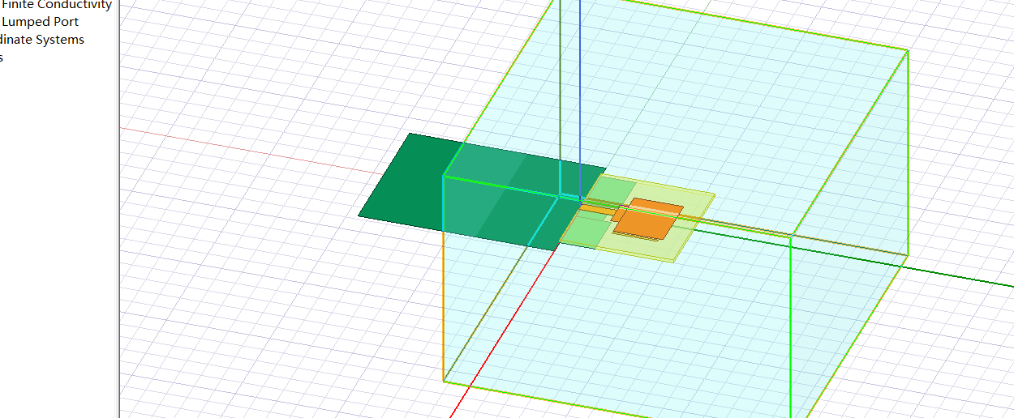
CHAPTER 03
天线模型结构设计
COMPOSITION
PARAMETERS
模型组成
关键结构参数表
手机地板 (Ground Plane)
参数名称
物理含义
数值 (mm)
馈电点 (Feed Point)
Ground_L / W
手机地板长度 / 宽度
150 / 75
短路点 (Shorting Point)
Main_Branch_L
主辐射枝节总长度
24.5
主 PIFA 辐射枝节
Parasitic_Gap
寄生枝节与主枝节间距
0.5
右侧耦合寄生枝节
Feed_Offset
馈电点偏置距离
2.0
* 采用 Ansys HFSS 建立全波仿真模型，包含完整的整机地板环境。
STRUCTURE
Substrate_H
介质基板厚度
0.8
HFSS 最终多频段结构图
手机地板 + 主 PIFA 枝节 + 右侧寄生枝节

Slide 6
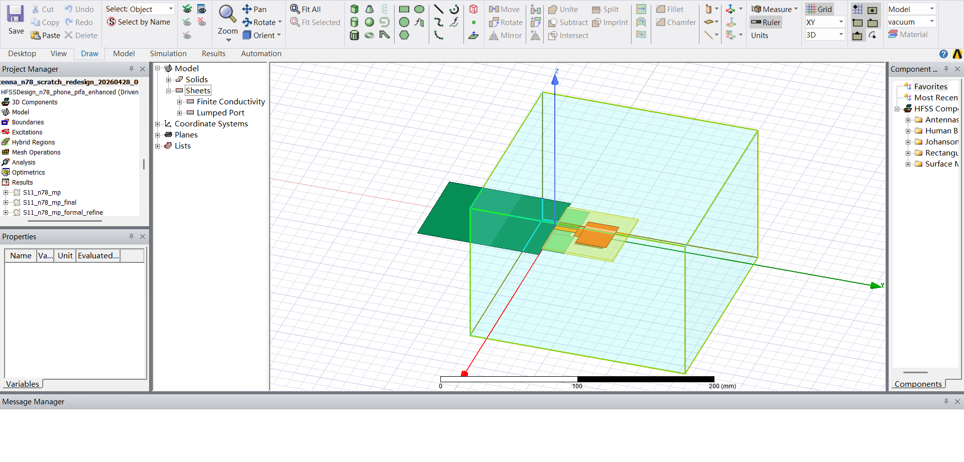
CHAPTER 03
HFSS 天线结构图：最终多频段模型
MODEL NOTES
设计名：HFSSDesign_phone_multiband_enhanced
候选方案：pg_para_Lg17_Lp28_Wf48
结构组成：
- 手机地板 Ground Plane
- 端口馈电 Feed Point
- 主 PIFA 辐射枝节
- 右侧耦合寄生枝节
- 空气盒与辐射边界
作用：寄生枝节用于引入 5.8 GHz 新谐振点，地板尺寸用于平衡 n78 带宽与匹配深度。
最终多频段手机天线结构截图
来源：HFSS 仿真工程截图

Slide 7

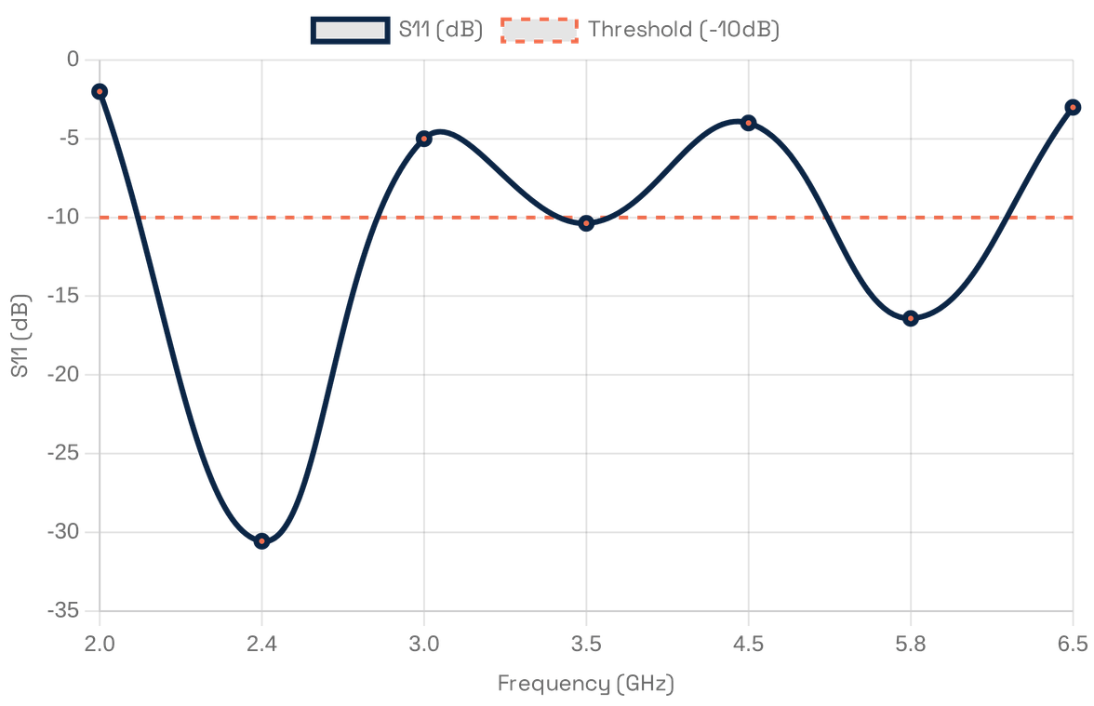
CHAPTER 04
仿真结果分析：S11 回波损耗
DATA SUMMARY
VISUALIZATION
频段性能对比表
S11 频率响应曲线
目标频段
范围 (GHz)
最差 S11
结论
WLAN 2.4G
2.4 - 2.5
-30.56 dB
PASS
5G n78
3.3 - 3.8
-10.37 dB
PASS
WLAN 5.8G
5.725 - 5.85
-16.41 dB
PASS
分析： 2.4GHz 频段匹配深度最显著；n78 频段由于带宽较宽，匹配裕量相对较小，但仍满足 -10dB 判据。

Slide 8
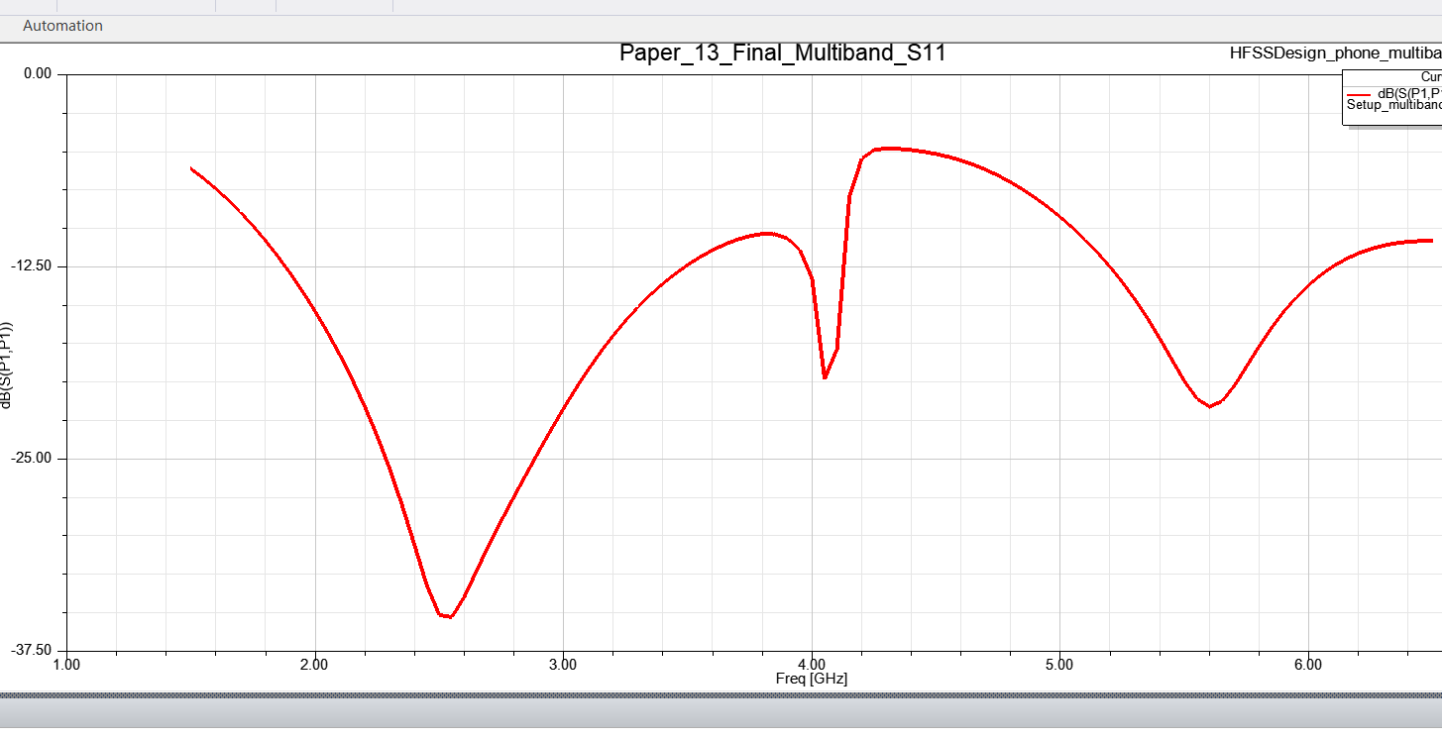
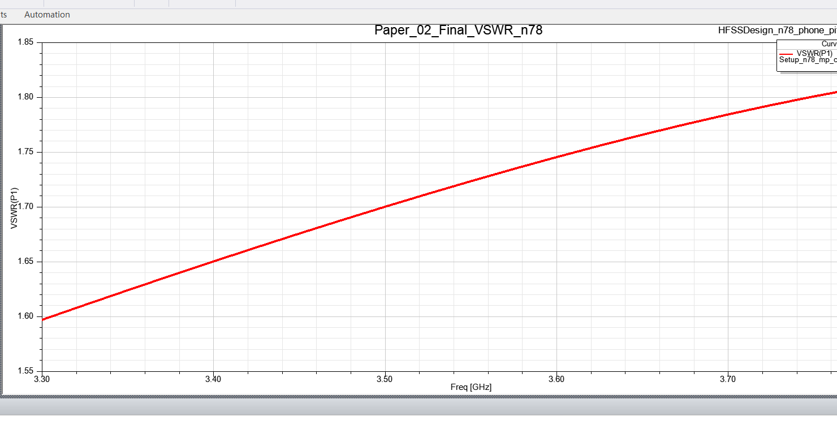
CHAPTER 04
仿真结果截图：S11 与 VSWR
RETURN LOSS
STANDING WAVE
HFSS 多频段 S11 扫频截图
HFSS n78 VSWR 结果截图
-30.56 dB
-10.37 dB
-16.41 dB
三段频率均满足 S11 < -10 dB，VSWR 小于 2，说明端口匹配与工作带宽满足论文目标。
WLAN 2.4 GHz 最差 S11
5G n78 最差 S11
WLAN 5.8 GHz 最差 S11

Slide 9
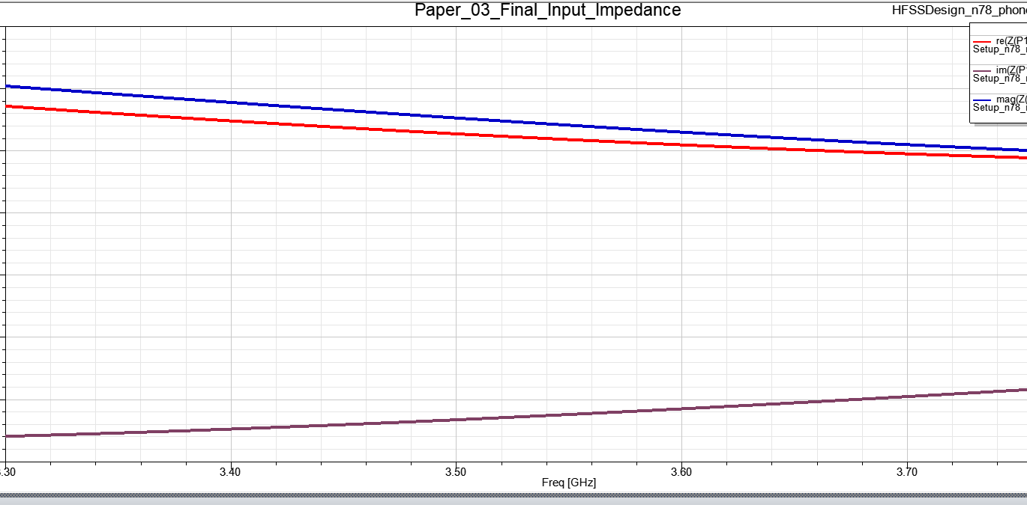
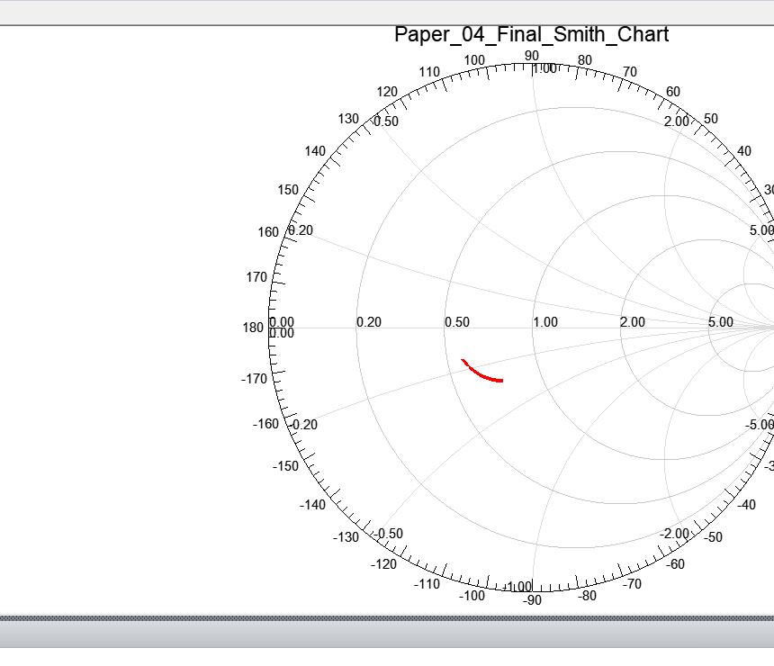
CHAPTER 04
仿真结果截图：输入阻抗与 Smith 圆图
INPUT IMPEDANCE
SMITH CHART
HFSS 输入阻抗曲线
HFSS Smith 圆图
阻抗曲线用于判断端口匹配趋势，Smith 圆图用于观察 S 参数轨迹是否靠近匹配区域；两类结果与 S11/VSWR 互相印证。
补充 HFSS 原始截图，增强答辩时“结果来自仿真软件”的证据感。

Slide 10
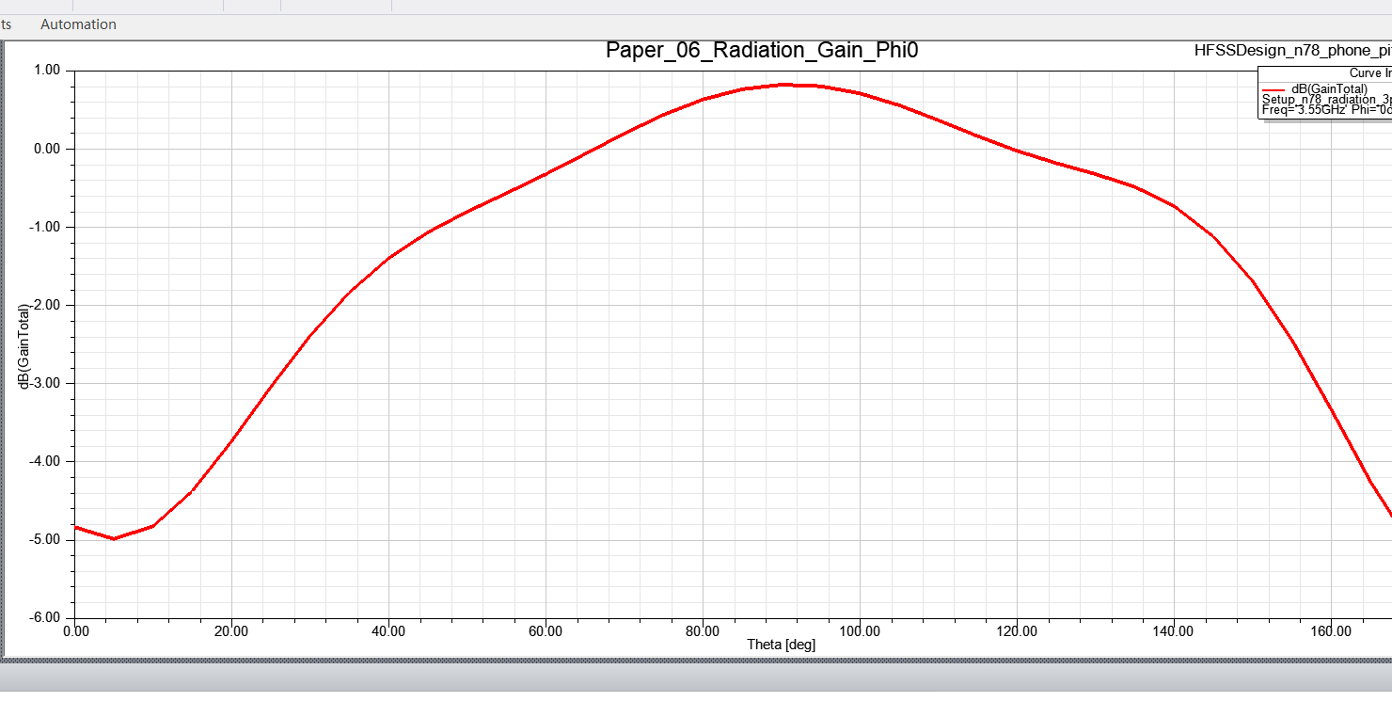
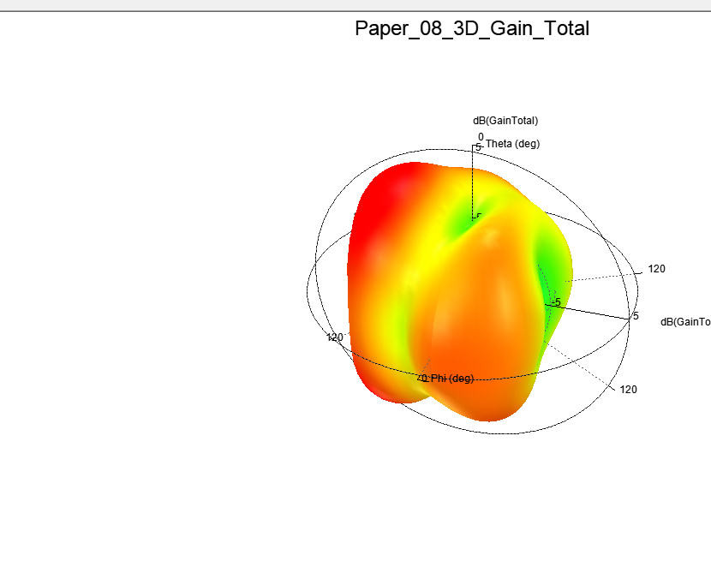
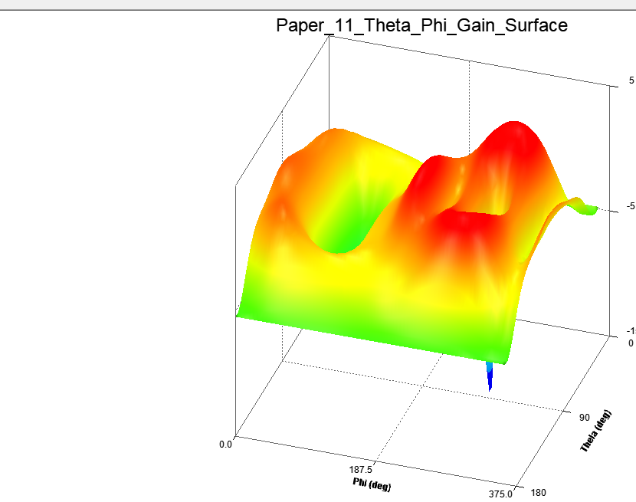
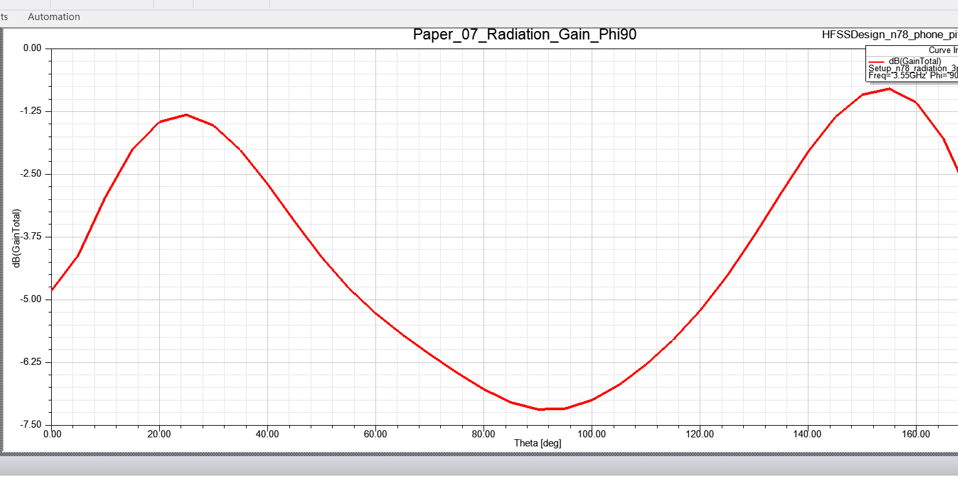
CHAPTER 04
仿真结果截图：辐射增益与方向图
3D GAIN
CUT PLANES
GAIN SURFACE
Phi=0° 方向图
3D 总增益图
Theta-Phi 增益曲面
Phi=90° 方向图
辐射仿真覆盖三维增益、两个主切面与 Theta-Phi 曲面，用于说明天线不仅满足匹配，也具备可展示的远场辐射结果。

Slide 11
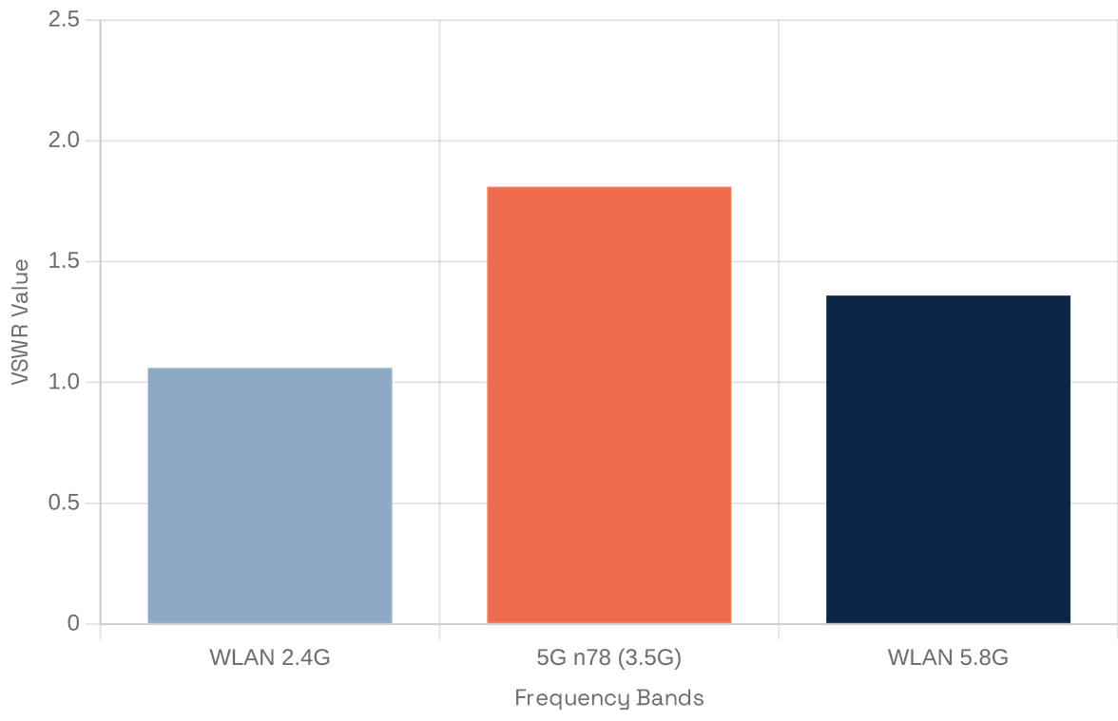
CHAPTER 04
仿真结果分析：VSWR 与阻抗
DATA TABLE
VISUALIZATION
驻波比与阻抗明细
各频段最大 VSWR 对比
频段
Max VSWR
Impedance (Ω)
2.4 GHz
1.06
48.5 + j1.2
3.5 GHz
1.81
42.3 - j8.5
5.8 GHz
1.36
52.1 + j4.3
结论： 三频段内 VSWR 均小于 2.0，能量传输效率高。3.5GHz 频段由于带宽较宽，驻波比相对较高，但仍处于优秀匹配范围。

Slide 12

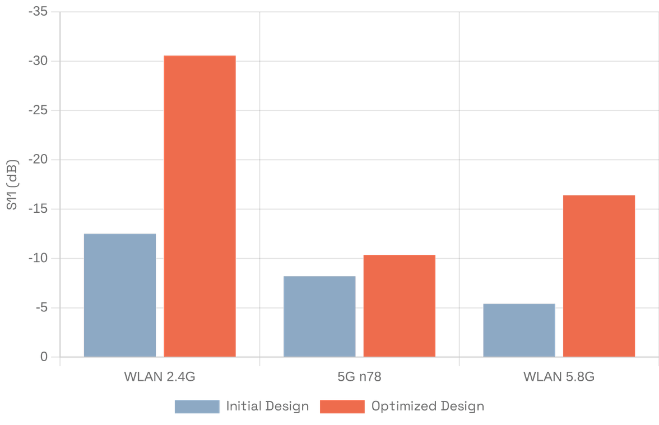
CHAPTER 04
参数优化与寄生枝节分析
STRATEGY
COMPARISON
优化策略总结
优化前后 S11 改善对比 (dB)
馈电与短路点协同：
通过调节两者间距，成功将低频谐振点从 2.2GHz 修正至
2.45GHz。
寄生枝节引入：
在主辐射器右侧引入寄生单元，利用电磁耦合在 5.8GHz 产生
新谐振点。
地板尺寸优化：
调整地板净空区宽度，平衡了中频段 n78 的带宽与匹配深
度。

Slide 13
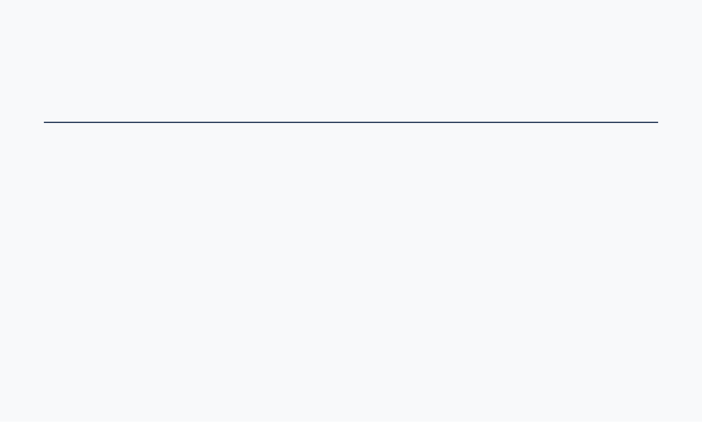
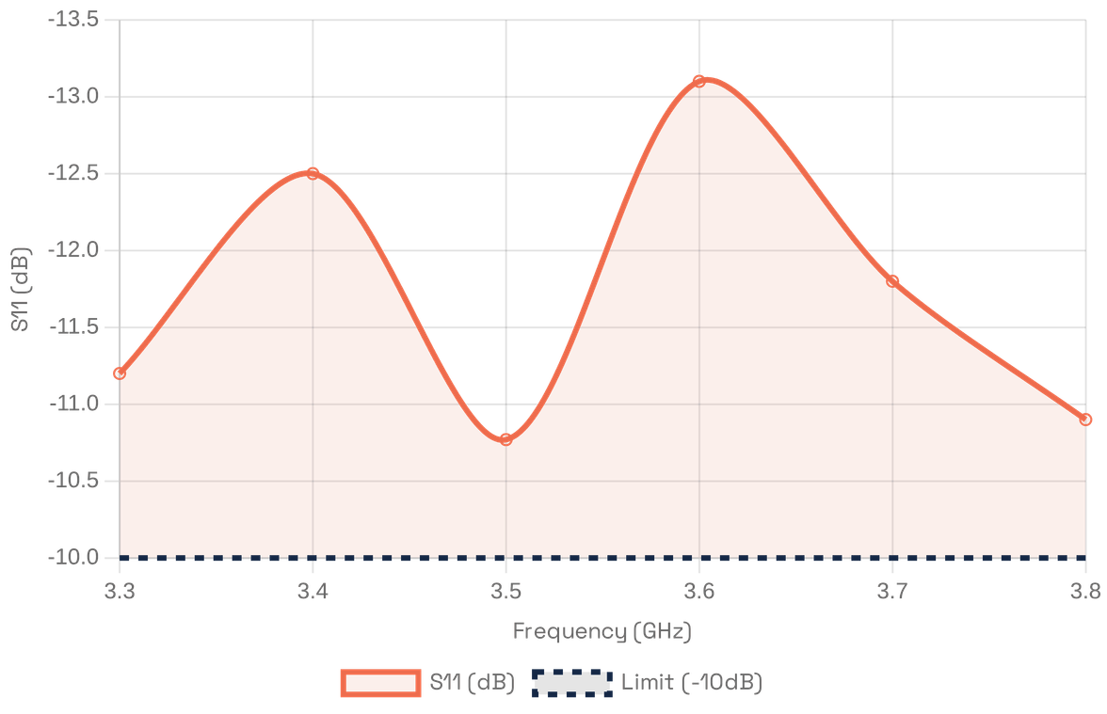
CHAPTER 04
n78 频段局部复核
VERIFICATION
BANDWIDTH
复核结论
n78 频段 S11 响应曲线 (Area)
带宽覆盖： 3.3 - 3.8 GHz (500MHz)
最差 S11： -10.77 dB @ 3.55GHz
最大 VSWR： 1.81
分析： n78 频段作为 5G 主力频段，其带宽要求极高。仿真结果显示，在整个 500MHz 带宽内，S11 均保持在 -10dB 以下，实现了全频段覆盖。

Slide 14

CHAPTER 05
结论与创新点
RESEARCH CONCLUSION
本文成功设计并验证了一款覆盖 WLAN 2.4/5.8 GHz 及 5G n78 频段的多频段 PIFA 手机天线。仿真结果表明，该天线在目标频段内均满足 S11 < -10 dB 的工程匹配要求，具备良好的阻抗特性和辐射性能。
INNOVATION POINTS
01
02
03
多频段统一设计
协同机理揭示
完整仿真链条
突破单频点优化局限，基于宽频数据实现了三频段的协同匹配，更符合现代终端的多业务需求。
深入分析了主辐射枝节、地板电流与寄生耦合的相互作用，为多频段天线结构调节提供了理论依据。
建立了从目标设定、参数扫描到局部复核的闭环仿真验证体系，增强了设计过程的科学性与可读性。

Slide 15








CHAPTER 05
不足与展望
LIMITATIONS
FUTURE WORK
研究不足
未来展望
环境简化
整机仿真
仿真模型主要关注自由空间，尚未加入屏幕、电池、金属中
在现有 PIFA 模型中加入更真实的手机结构件，分析整机环境
框及人体手持等复杂整机因素。
对多频段匹配的影响。
优化深度
自动寻优
参数优化以有限候选方案比较为主，尚未使用 HFSS 优化器
引入多目标自动寻优算法，在带宽、增益、效率和隔离度之
进行多目标自动寻优。
间寻找最优平衡点。
缺乏实测
实物测试
论文仅完成仿真验证，尚未制作实物样机并使用矢量网络分
制作实物样机并开展实测，将仿真曲线与实测曲线对比，进
析仪进行 S 参数实测。
一步验证设计的可靠性。

Slide 16

ACKNOWLEDGEMENTS
致谢
THANK YOU
导师指导
感谢程敏教授在选题、建模及论文撰写过程中的悉心指导与宝贵建议。
学院支持
感谢物理与电子信息工程学院提供的良好学术氛围与实验仿真平台。
Q & A SESSION
同学家人
感谢同学在软件使用中的帮助，以及家人一直以来的支持与鼓励。
恳请各位老师批评指正！

